Slide 1
Литературное образование младших школьников
Из опыта работы учителя начальных классов
МОУ СОШ № 34
Морозовой Натальи Николаевны

Slide 2
Вопросы, изученные в рамках работы над методической темой:
Эмоциональное развитие младших школьников на уроках литературного чтения.
Использование современных образовательных технологий на уроках литературного чтения

Slide 3
Актуальность темы:
Чтение – это не только предмет, которым надо успешно овладеть ребенку, но и предмет, посредством которого он будет осваивать другие дисциплины.
Посредством литературы ребенок вводится в мир человеческих отношений…
Ежегодное увеличение объема информации требует умения управлять информационным потоком.
Из 40 факторов, влияющих на успеваемость школьников, важнейшим является темп чтения.

Slide 4
Противоречия :
Уменьшение количества часов учебного плана, отведенных на литературное чтение
Увеличение
объема
информации
И
Необходимость формирования навыков правильного беглого сознательного чтения
Доступность получения готовой информации из сети Internet
И
Низкая читательская культура современного информационного общества
Требования
ФГОС
И

Slide 5
Пути совершенствования
техники чтения
младших школьников.
«Читать – это еще ничего не значит. Что читать и как понимать прочитанное – вот в чем главное»
К.Д. Ушинский

Slide 6
Цель:
совершенствование навыков техники чтения для успешного обучения на II-й ступени
Задачи:
1.Изучение существующих и применяемых на практике методик совершенствования навыков техники чтения;
2.Создание системы совместной продуктивной деятельности с обучающимися по совершенствованию навыков техники чтения
3.Отработка навыка правильного беглого сознательного чтения
4.Проведение мониторинга результативности применения данной системы

Slide 7
Что мешает читать быстро?
Регрессия
Артикуляция
Малое поле зрения
Отсутствие внимания

Slide 8
Изученные методики:
Резервы обучения чтению по Зайцеву В.Н.
Методическая система Федоренко Н.Т. , Пальченко И.Г.
Методика оптимального чтения
Швайко Г.С.
Экспериментальные исследования по преодолению трудностей в чтении Омороковой М.И.
Тренинги по расширению поля зрения при помощи таблиц Шульте,

Slide 9
Создание системы:
1) Подбор упражнений для развития:
речевого аппарата,
оперативного поля чтения и памяти,
внимания к слову и его частям как предпосылки правильного чтения,
смысловой догадки на различных этапах изучения литературного произведения,
скорости чтения вслух и молча.
2)Ежедневные упражнения на уроках литературного чтения и по возможности русского языка.
3) Ежемесячная проверка техники чтения

Slide 10
Упражнения для развития речевого аппарата:
скороговорки
чистоговорки
выделение голосом то одного, то другого
слова в предложении
«магнитофон»
дыхательная гимнастика
звуковая разминка

Slide 11
Примеры звуковой разминки:
БТМПВЧФКНШЛЖЗЦС
БАТАМАПАВАЧАФАКАНАШАЛАЖАЗАЦАСА
АОУЫИЭ
АОУЫИЭ
АОУЫИЭ
АОУЫИЭ
АОУЫИЭ
АОУЫИЭ

Slide 12
Упражнения для развития оперативного поля чтения и памяти:
«фотоглаз»
таблицы Шульте, Швайко
зрительные и слуховые
диктанты Федоренко, Пальченко

Slide 13
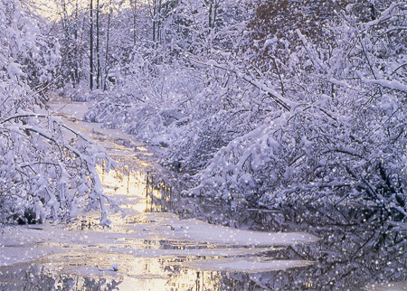
К. Паустовский. Первый снег.
снег
земля
торжественно
стужа
хрустело
смерзлось

Slide 14
Упражнения для развития внимания к слову и его частям как предпосылки правильного чтения:
«Прятки»
складывание слов из половинок
«Бросок –засечка»
«Эхо»
чтение «по кругу»
чтение слова наоборот

Slide 15
Упражнения для развития смысловой догадки на различных этапах изучения литературного произведения:
«Прыжки» - чтение через слово
«Первый и последний» – чтение первой и последней буквы в слове
слоговые пирамидки
Прогнозирование
«Молния»
- «Решетка»

Slide 16
Упражнения для развития скорости чтения вслух и молча:
чтение «Спринт»
чтение «Разведка»
чтение со счетом слов
чтение за диктором («Буксир»)
чтение в паре
многократное чтение
тренинги (ИКТ)

Slide 17
Результативность:
Год | Класс | Выше нормы | Норма | Ниже нормы
2011-2012 (итоги года) | 3г (29 человек) | 18 | 7 | 4
2012-2013 (входной контроль) | 4г (29 человек) | 12 | 7 | 10
2012-2013 (итоги I-го полугодия) | 4г (29 человек) | 19 | 8 | 2

Slide 18
Рекомендации
1.Важна не длительность, а частота тренировочных упражнений.
2.Ежедневное применение упражнений.
3.Ежедневное чтение на каждом уроке по 5-10 минут.
4. Ежедневное жужжащее чтение.
5. Чтение перед сном.

Slide 19
«Привить ребенку вкус к чтению – лучший подарок, который мы можем ему сделать"
Сесиль Лупан

Slide 20
Спасибо за внимание!

Slide 21
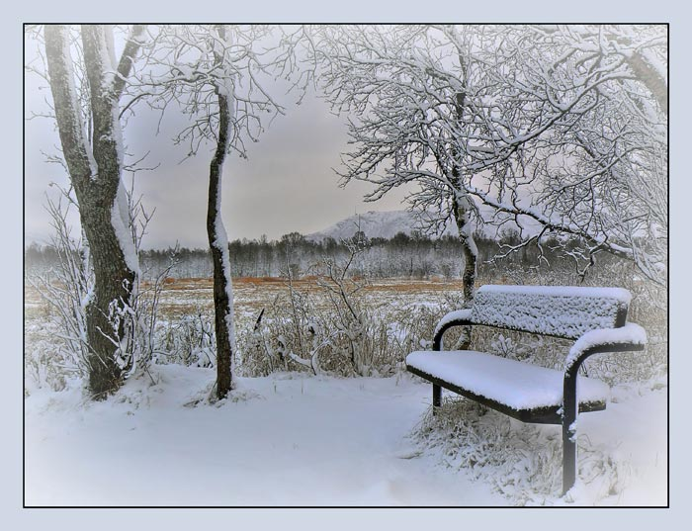
К. Паустовский. Первый снег.

